Slide 1

VERTEX
Аналитика графов и потоков
для выявления финансового мошенничества
Научно-исследовательский проект · НИШ ФМН г. Шымкент · 2026
Notes:
Мы строим не ещё один детектор мошенничества, а среду, в которой обнаружение можно измерить — и измерения, сделанные в ней.

Slide 2

ЧАСТЬ 1
Дропы — это выход схемы, а не сама схема
Ловить последние сто метров поздно: деньги уже в банкомате.

Slide 3



Контекст
Проблема, у которой нет открытых данных
6,87 %
36
0
инцидентов с дропами из 80 871
обращения в Антифрод-центр
финансовых пирамид ликвидировано
за полгода, 86 тыс. вовлечённых
открытых данных транзакционного
антифрода национального уровня
План Нацбанка требует перехода «от реакции к предотвращению» — транзакционного антифрода на уровне национальных платёжных систем. Этой стадии ещё не существует, поэтому данных с неё нет ни у кого, включая банки. Значит их надо построить.

Slide 4



Контекст
Действующие критерии описывают личность, а не поток
Счёт в чёрном списке
Новый счёт оформляется на человека, которого нет ни в одной базе
Общее устройство или IP
Виртуальные устройства и SIM меняются автоматически за минуты
Отклонение от профиля клиента
У только что открытого счёта профиля ещё не существует
Три критерия из четырёх обходятся за минуты. Форму денежного потока обойти нельзя — не переставая быть схемой.

Slide 5

ЧАСТЬ 2
Полигон, где ответ известен заранее
Детектор можно не похвалить, а измерить — в том числе там, где он ломается.

Slide 6





Система
От сырых событий до дела на столе — одной командой
Мир
Поиск групп
Признаки
Детектор
Очередь дел
330 тыс. событий
без файла ответов
из потока денег
обучение на прошлом
отрезана порогом
python scripts/run_demo.py --preset full
Собирает очередь, поднимает сервис и интерфейс, дожидается их проверок здоровья и печатает адрес. 17 секунд на весь конвейер, ни одного шага вручную.
252 автоматических теста и шесть гейтов качества — всё одной командой.

Slide 7




Метод
Четыре правила, из-за которых числам можно верить
Обучение только на прошлом
Группы ищутся вслепую
Purged walk-forward с зазором: ни одна строка не оценивалась моделью, которая её видела.
Детектору не передаётся готовая банда. Доля найденного — измеряемый потолок, а не единица по построению.
Признак против шумового пола
У каждого уровня свой потолок
Не побил перемешанный контроль — не подключается. Отрицательный результат тоже результат.
Сколько объектов уровень способен увидеть до всякой модели. Оценка без потолка верится по неверной причине.

Slide 8

ЧАСТЬ 3
Семь измеренных результатов
У каждого написано, как он проверен и чего он не доказывает.

Slide 9

Результат 1
Что система кладёт человеку на стол
31
100 %
48 %
дело в очереди за отрезок,
который детектор не видел
из них — настоящие дропперы
всех дропперов отрезка
пойманы этой очередью
Очередь режется порогом, а не бюджетом
Порог выбирается по прошлым отрезкам и применяется к следующему, которого детектор не видел. Поэтому длина очереди — результат, а не настройка: тихая неделя даёт короткий список, и это верное поведение.
Notes:
Это та точность, которая была бы в понедельник, а не подогнанная задним числом.

Slide 10
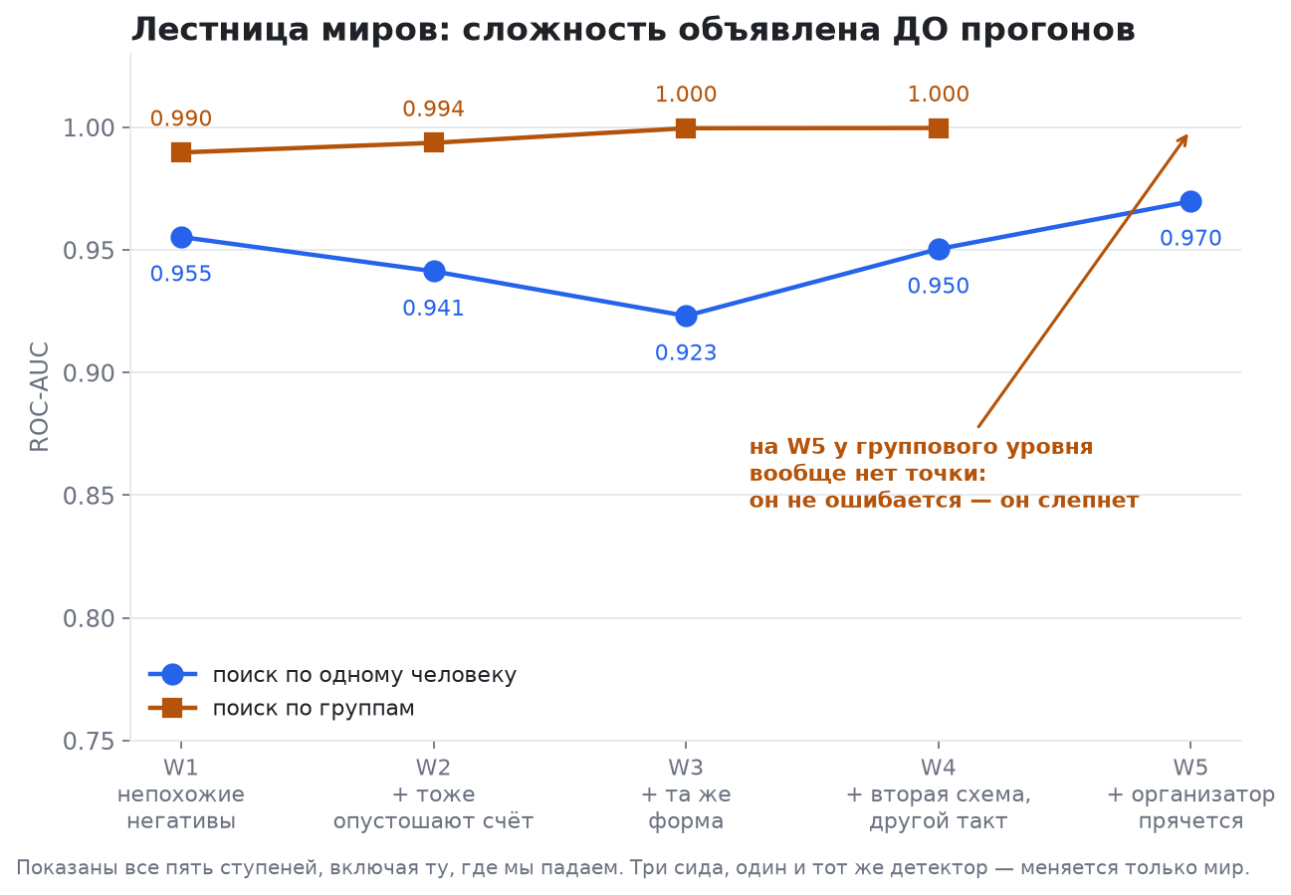
Результат 2
Сложность объявлена ДО прогонов — и показаны все ступени
Пять миров, один детектор. На пятой ступени групповой уровень не ошибается — у него вообще нет оценки.
Notes:
Разница между «выбрали сложность и назвали её» и «построили пять миров, показали тот, где выиграли».

Slide 11
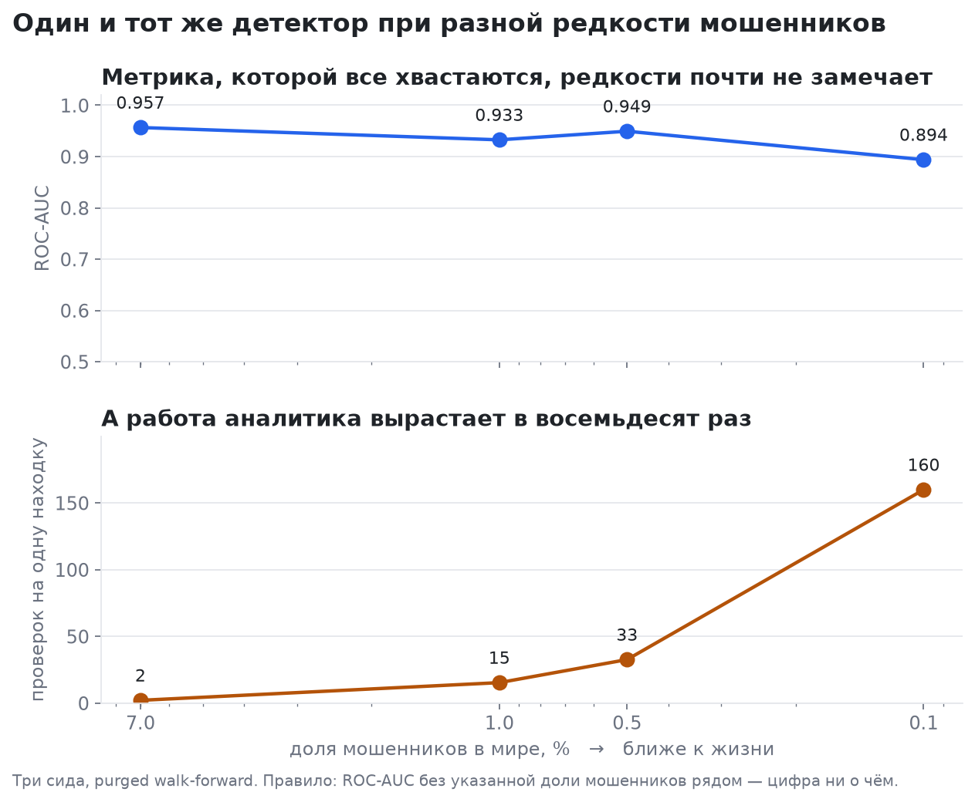
Результат 3
Главный вопрос банка: а если мошенников мало?
От 7 % до 0,1 % мошенников: ROC-AUC падает лишь с 0,957 до 0,894, а работа аналитика растёт в 80 раз.
Notes:
Первый вопрос любого человека из банка. Мы его измерили, а не отмахнулись.

Slide 12
Результат 4
Ответ: менять надо не детектор, а способ им пользоваться
При доле мошенников 0,1 % — как в жизни
100
сигналов на 1000 счетов
при фиксированном бюджете
0,6
сигнала на 1000 счетов,
чтобы поймать половину
Верх списка крутой: половина мошенников лежит выше порога, до которого почти не дотягивается никто честный. Первая половина очереди почти бесплатна — и это то, что банк может применить завтра, ничего не переобучая.
Notes:
Тот же детектор, другая политика применения.

Slide 13
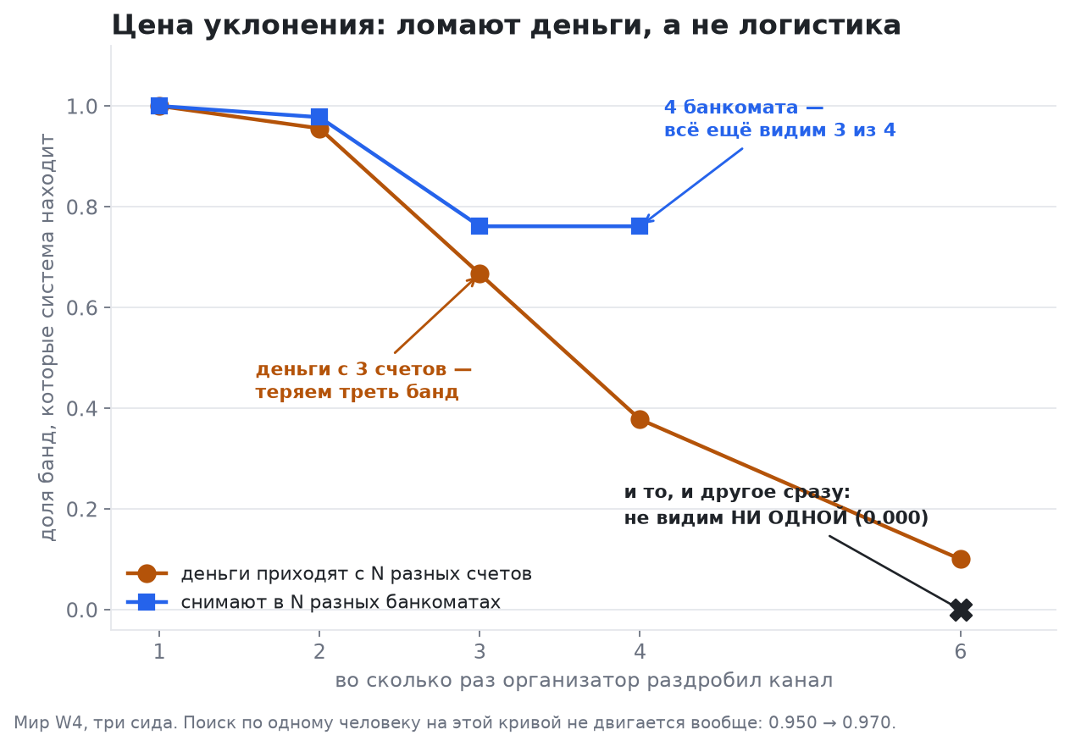
Результат 5
Сколько стоит спрятаться — и что именно ломается
Групповой поиск ломается на третьем источнике денег. Поиск по одному человеку не замечает уклонения вообще.
Notes:
Один уровень сильнее, другой переживает противника, который платит. Поэтому в системе работают оба.

Slide 14

Результаты 6-7
Правила против потока, и вся схема целиком
Крипто-канал в мире
4 из 5
типологий приказа работают
542
крипто-события, 15 колец
Главное — не разрыв, а его причина: три критерия из четырёх описывают личность и оборудование, а не денежный поток. Кольцо чистых счетов проходит их насквозь.
0
срабатываний на честных трейдерах
Честные крипто-трейдеры — обязательный контроль: без них детектор выучил бы «крипта = мошенничество».

Slide 15
Проверка
Пять дефектов, которые мы нашли у себя сами
Это тоже результат: он показывает, что мы себя проверяли, а не только хвалили.
1
Генератор писал ответ в признаки
ROC-AUC 1,0000 → 0,81 после разделения. Первая честная цифра.
2
Сборщик дел брал группы из файла ответов
Теперь группы ищутся вслепую, метки прикладываются после.
3
Базовая линия жульничала в свою пользу
Критерий «общее устройство» срабатывал на 100 % банд — по построению.
4
79 % «честных» были счетами с 1-2 событиями
Модель отличала активных от неактивных. Введён порог в 10 событий.
5
Первая лестница мерила дисбаланс классов
Мир на 96 % из мошенников. Правило закреплено тестом.
Ни один из пяти не был опечаткой: это работающий код, отвечавший не на тот вопрос.

Slide 16



Что мы приносим на защиту
Работающая система
От сырых событий до очереди дел — одной командой, 17 секунд, 252 теста.
Семь измеренных результатов
У каждого написано, как проверен и чего он не доказывает.
То, чего нет ни у кого
Полигон, где схема известна заранее, и цена уклонения по шагам.
Дальше: крипто-ступень в лестницу миров · метрики BAS и SIS · внешняя валидация на Elliptic

